Slide 1


АБАЙ АТЫНДАҒЫ ҚАЗАҚ ҰЛТТЫҚ ПЕДАГОГИКАЛЫҚ УНИВЕРСИТЕТІ
Дәріс 3-4. Аудандық жоспарлаудағы болжамдау ісі. Аудандық жоспарлаудың маңызы

Slide 2

КІРІСПЕ
Шетелдердегі аудандық жоспарлау ісі әсіресе соңғы жүзжылдықта елеулі түрде дамуды бастан кешірді.
1. Екінші дүниежүзілік соғысқа дейін – архитектуралық- жоспарлық сипатта болды.
2. Соғыстан аймақтық көтерілді.
кейін – жоспарлау
кешенді деңгейіне

Slide 3




АЛҒАШҚЫ
ТӘЖІРИБЕЛЕР
ҰЛЫБРИТАНИЯ – ДОНКАСТЕР КӨМІР БАССЕЙНІ (1922–1923)
ТЕННЕССИ АҢҒАРЫ (1933
ЖЫЛДАН БАСТАП)
Осындай сипатты жұмыстарға Ұлыбританиядағы Донкастер көмір бассейнін (1922-1923 жж) Үлкен Нью-Йоркты (1935-1936 жж). 1933 жылы және одан кейінгі Тенкеси аңғарын алғашқы жоспарлау ісінде үлкен
бетбұрыстар басталады, олардың қатарына Үлкен Лондонда (1943-1946 жж) т.б. аса ірі қалалық агломерициялар Париж, Вашингтон, Копенгаген, Токио, Стокгольм, Гамбург және т.б.
ҮЛКЕН НЬЮ-ЙОРК (1935–1936)
ҮЛКЕН ЛОНДОН (1943–1946)

Slide 4


Гидроөнеркәсіпті аудандар: Рона өзені, Кемано-Китимат, Дюранс аңғары
Депрессивті аудандар: Эльзас, Төменгі Рона–Лангедок Өнеркәсіптік аудандар: Рур (Германия), Норвегияның солт.- шығыстық провинциялары

Slide 5

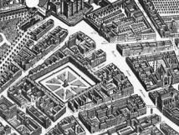
1960 Ж. КЕЙІНГІ ДАМУ
1960 жылы аймақтық саясат және аймақтық жоспарлау ісінің дамуымен байланысты көптеген елдерде осы жұмыс қарқынды түрде дами отырып осы елдердің ұлттық аумағының басым бөлігіне таралады. Енді осы жоспарлау ісін жүргізуге жауапты ұлттық органдар жүйесі құрылып аймақтарды мемлекеттік жоспарлау ісіне үлкен мән беріле бастайды.
Осы кезендегі дамудың жаңа сатысына ене алған елдердің жарқын өкілі ретінде Францияны атауға болады. Осы уақытта француз жобалаушыларында елді аудандық жоспарлау проблемалары, әсіресе, Парижді дамыту проблемалары бүкіл ел аумағын бірыңғай жоспарлай алғанда ғана жүзеге асатынын мойындайтын көзқарас туындады.

Slide 6
ҰЛЫБРИТАНИЯДАҒЫ АУДАНДЫҚ ЖОСПАРЛАУ
1965 жылы Ұлыбритания аумағы құрамында жоспарлау кеңесі бар аймақтық орталықтан тұратын
10 метрополдық ауданға бөледі. Ұлыбританияның жоспарлау саласындағы жұмыстарын қорытындылай
келіп, белгілі географиясын» тұжырымдайды.
ғалым П. Холл «Елдің жаңа қалыптастырулық деп

Slide 7
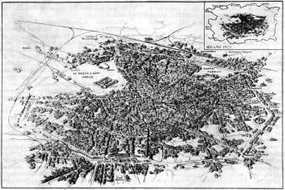
ИТАЛИЯДАҒЫ АУДАНДЫҚ
ЖОСПАРЛАУ
Италиядағы аудандық жоспарлау жобаларын жүзеге асыру ісі өзінің бастауын қайта өрлеу
кезеңінен Леонардо Тоскано асырды.
алады. Сонау ХVI ғасырда-ақ да Винчи тарихта тұңғыш рет
ауданын жоспарлау ісін жүзеге
Қалалардың орналасуы
жайындағы Филарет, ертеректе
мәліметтерді Альберти, Компанеллалардың, ал одан да
Витрувия еңбектерінен көруге болады.

Slide 8
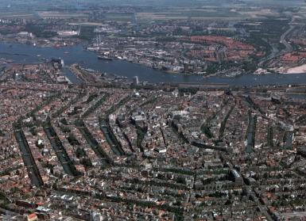
НИДЕРЛАНДЫДАҒЫ АУДАНДЫҚ ЖОСПАРЛАУ
Нидерланды
жұмыстарын реттеу құрылыс ісі екі
аудандық
жоспарлау
заңдық бекіткен
актілер :1962 жылы парламент аумақтарды ұйымдастыру
туралы Заң және оны одан әрі дамытуға негіз беретін 1965 жылы қабылданған аумақтарды ұйымдастыру туралы Декрет негізінде жүзеге асырылады.

Slide 9
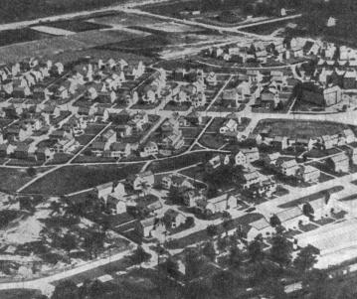
АҚШ-ТА АУДАНДЫҚ ЖОСПАРЛАУ
АҚШ 1960
жылға дейін аудандық
жоспарлау ісі аздаған ғана
салыстырмалы жерлерде, жергілікті
түрде көбіне билік
штаттардың органдары
мен жекеше мекемелер
жүргізіліп
қаржысы негізінде ғана келді.

Slide 10

Кеңес дәуірінде – экономикалық аудандастыру Қазіргі бағыттар:
ҚАЗАҚСТАНДАҒЫ ЖОСПАРЛАУ
Астана, Алматы агломерациялары Маңғыстау индустриялық жобалары
Туризм аймақтары: Алтай, Балқаш, Түркістан
«Қазақстан-2050» стратегиясы

Slide 11

АУДАНДЫҚ ЖОСПАРЛАУДЫҢ МАҢЫЗЫ
Аудандық жоспарлау және экономикалық-географиялық аудандастыру территориялық- өндірістік кешендерді жоспарлау кезеңінде ең алдымен осы аудан аумағына не орналастыру мәселесін шешеді.
Осы міндет анықталғаннан кейін келесі мәселе – аумақтың қай бөлігіне және қалай орналастыруды белгілеу.

Slide 12

БҰЛ ҮШІН:
Кешеннің жалпы белгісінен бөлек, оның құрылымы мен типін білу қажет;
Нақты аумақтың құрылыс алаңының жағдайын және нысандардың өзара қарым-қатынасын зерттеу маңызды.
Осылайша ғана болашақ кешеннің жоспары дұрыс жасалып, жаңа үлгідегі қайта құрылған сипат алады.

Slide 13


ЭКОНОМИКАЛЫҚ
АУДАНДАСТЫРУДЫҢ РӨЛІ
Экономикалық аудандастыру –
белгілі бір аумақты нақты аудандарға
бірнеше бөлудің
ғылыми негізі. Ол:
Тек аумақтың құрылымын түсіндірумен шектелмейді;
Сонымен бірге жоспарлаудың арттырады.
аудандық тиімділігін

Slide 14
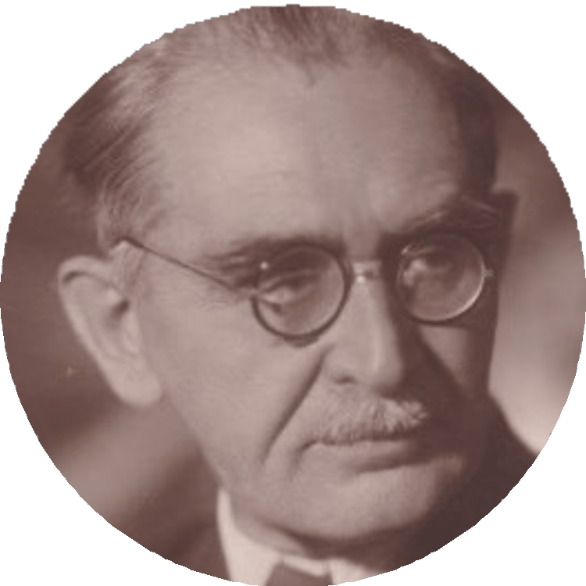
ЭКОНОМИКАЛЫҚ
АУДАНДАСТЫРУДЫҢ РӨЛІ
Н. Н. Колосовскийдің тұжырымдауынша, әр ғылымның негізгі ұғымдары болады:
Математикада – сандар Физикада – материя мен энергия Биологияда – тіршілік көзі Географияда – аудан бірлігі
Осы тұрғыда аудандық жоспарлау экономикалық аудандастырусыз мүмкін емес.

Slide 15


ЖОСПАРЛАУ ПРИНЦИПТЕРІ
Аудандық жоспарлаудың негізгі қағидалары:
Нақтылық – жобалар қиялдан туындамайды,
ғылыми талдау негізінде жасалады. Шекараның анықтылығы – әр аумаққа сай болуы тиіс.
аудан нақты
Таксономиялық бірлік – жоспарлау арнайы әдістемелер қолдануға болатын экономикалық аудан деңгейінде жүргізіледі.
Қайта жоспарлау қажеттілігі – жаңа өнеркәсіптік кешендер пайда болған жағдайда аудандық жоспар қайта қаралуы керек.
Үлкен аумақтарды жоспарлау сапаны төмендетеді, сондықтан әр аудан нақты көлемге ие болуы тиіс.

Slide 16
НАЗАРЛАРЫҢЫЗҒА РАҚМЕТ!

